Slide 1
МУНИЦИПАЛЬНОЕ АВТОНОМНОЕ ДОШКОЛЬНОЕ ОБРАЗОВАТЕЛЬНОЕ УЧРЕЖДЕНИЕ ЦЕНТР РАЗВИТИЯ РЕБЕНКА - ДЕТСКИЙ САД № 18 города Кропоткин МУНИЦИПАЛЬНОГО ОБРАЗОВАНИЯ КАВКАЗСККИЙ РАЙОН
Отчет о проведении мероприятий ,
посвященных
Дню Матери России

Slide 3
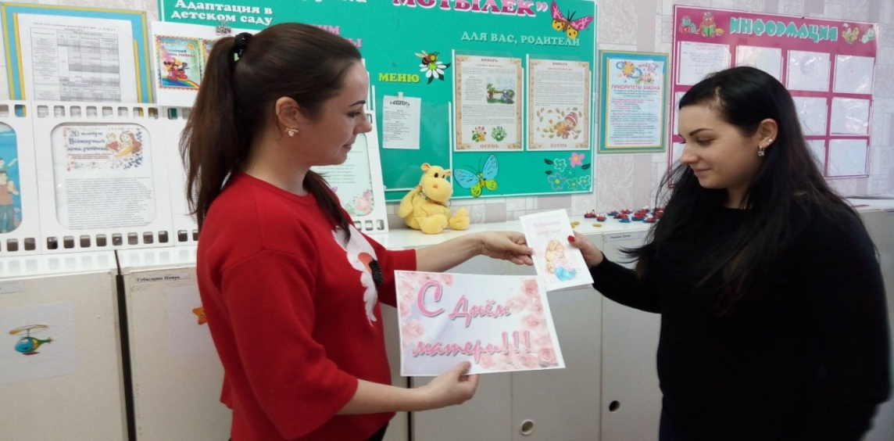
Информация для родителей о Дне Матери в России. Консультации, буклеты.

Slide 4
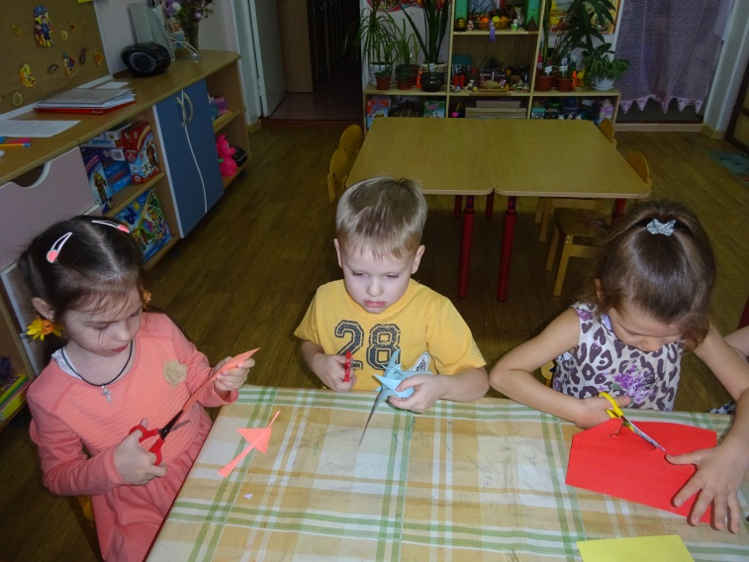
Образовательная деятельность с детьми

Slide 5
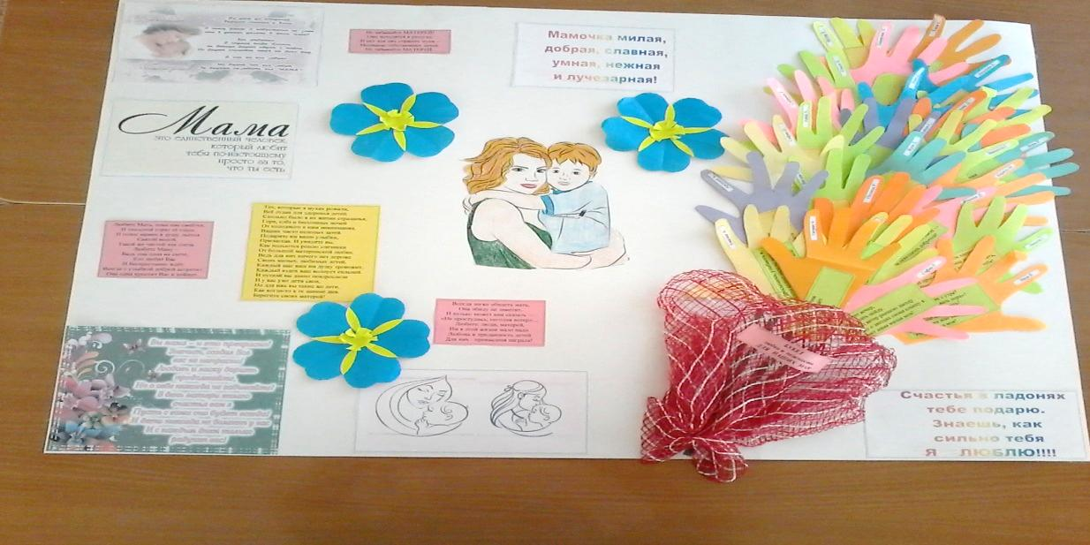
ГАЗЕТЫ, ФОТОКОЛЛАЖИ

Slide 6
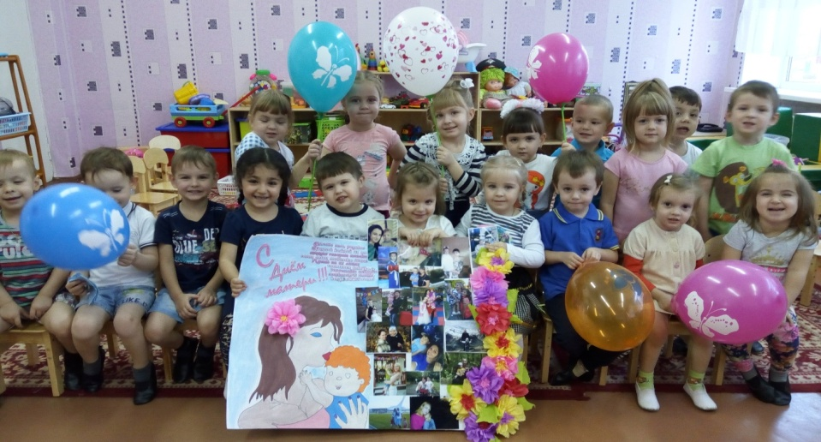
ПОРТРЕТЫ НАШИХ МАМ

Slide 7
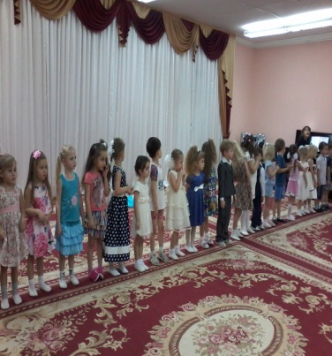
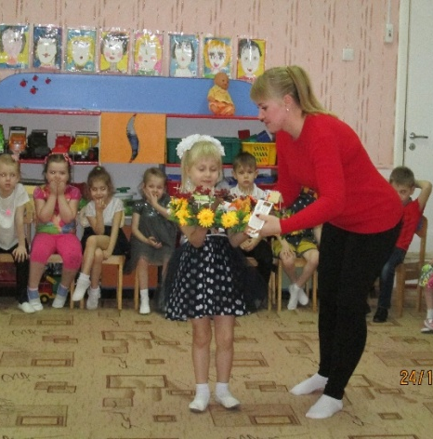
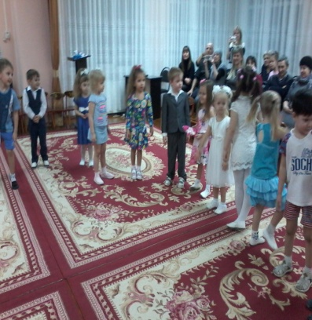
Вечера семейных встреч, концерт, посвященный Дню матери России

